Slide 1

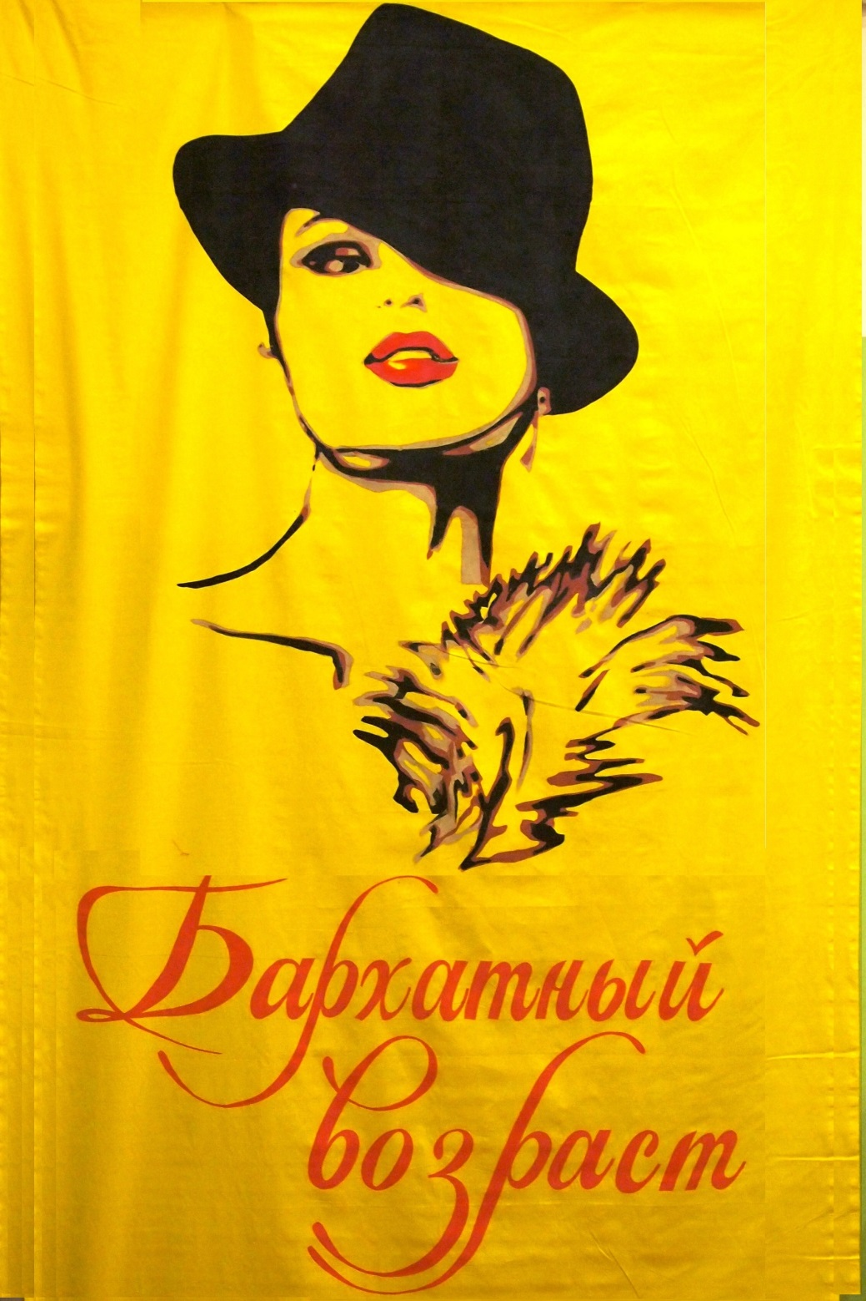
Театр
моды
“Бархатный возраст ”
основан в 2011 году

Slide 2

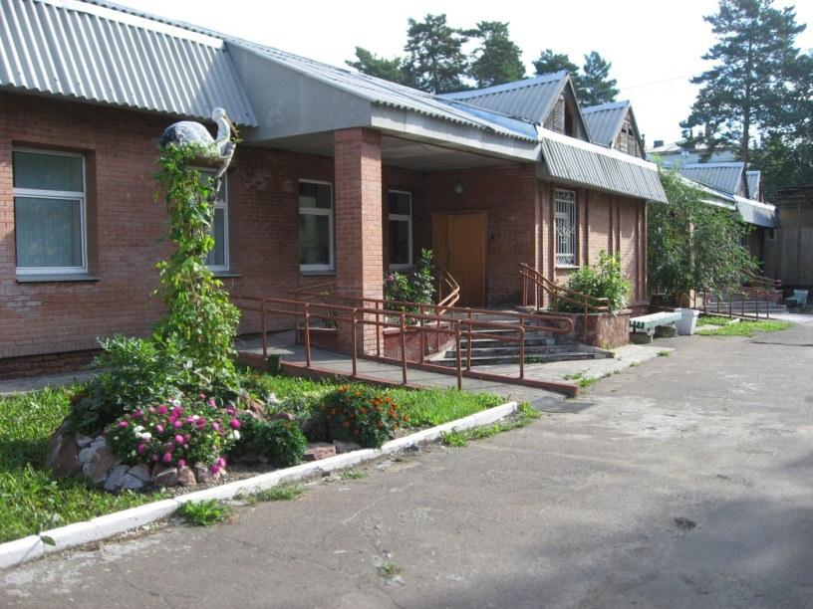
Социально-реабилитационное отделение для граждан пожилого возраста, инвалидов и детей с ограниченными возможностями
КГБУСО
«КЦСОН «Железногорский»
ЗАТО г. Железногорск
Красноярский край

Slide 3
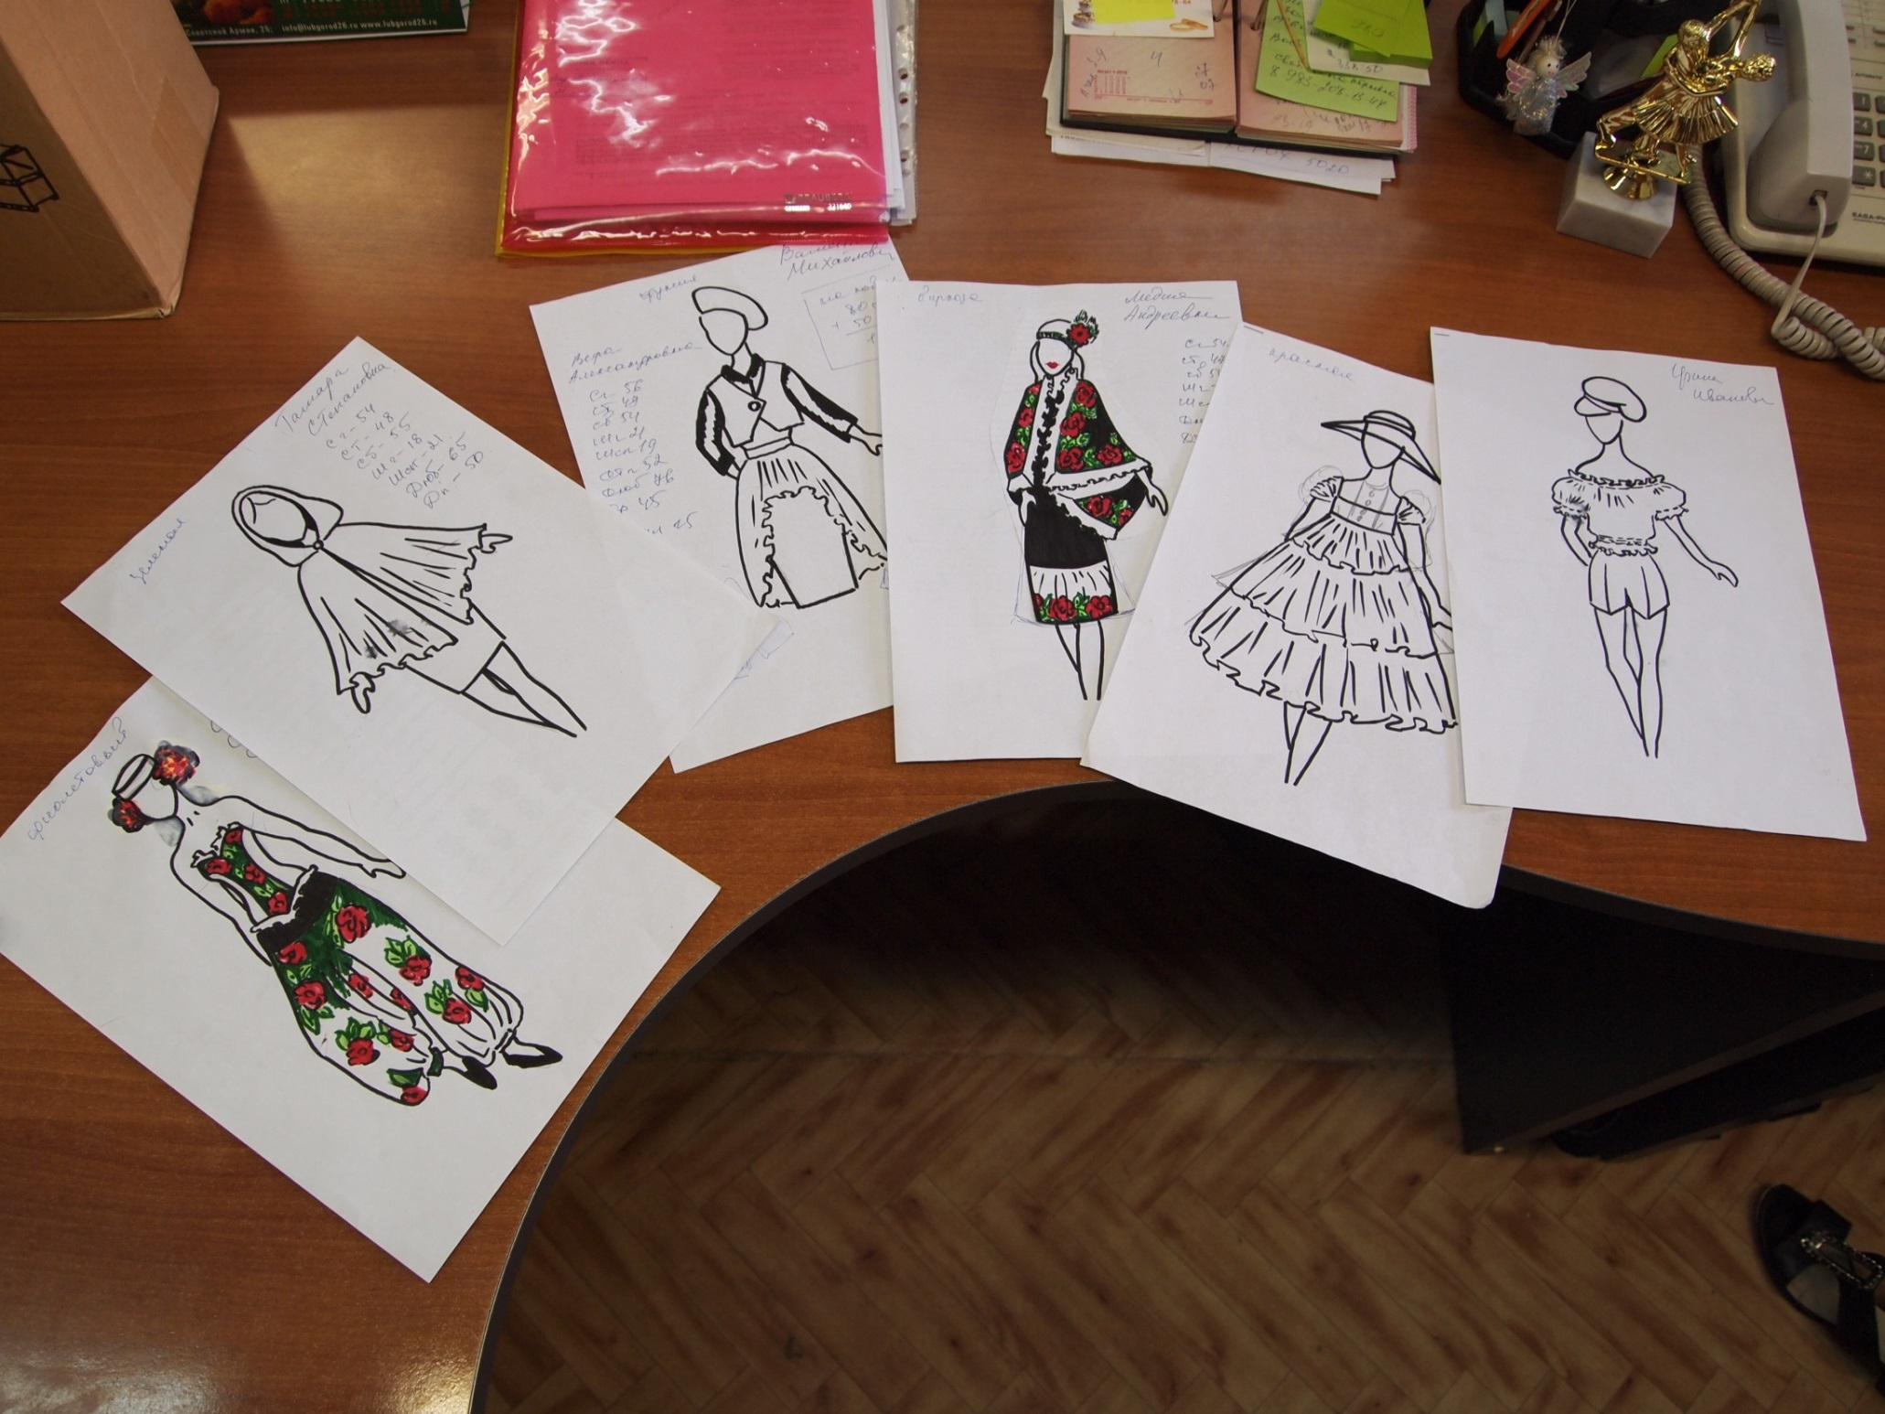

Slide 4
Театр моды «Бархатный возраст»
На сегодняшний день создано 10 коллекций одежды:
1. « Цветочная радуга »
2. « Светский раут »
3. « Раз мешок, два мешок »
4. « Стиляги »
5. « Гости из будущего »
6. « Ёшки-матрешки »
7. « Времена года »
8. « Армия прекрасных половин »
« Сиреневый туман »
«5-й элемент»

Slide 5
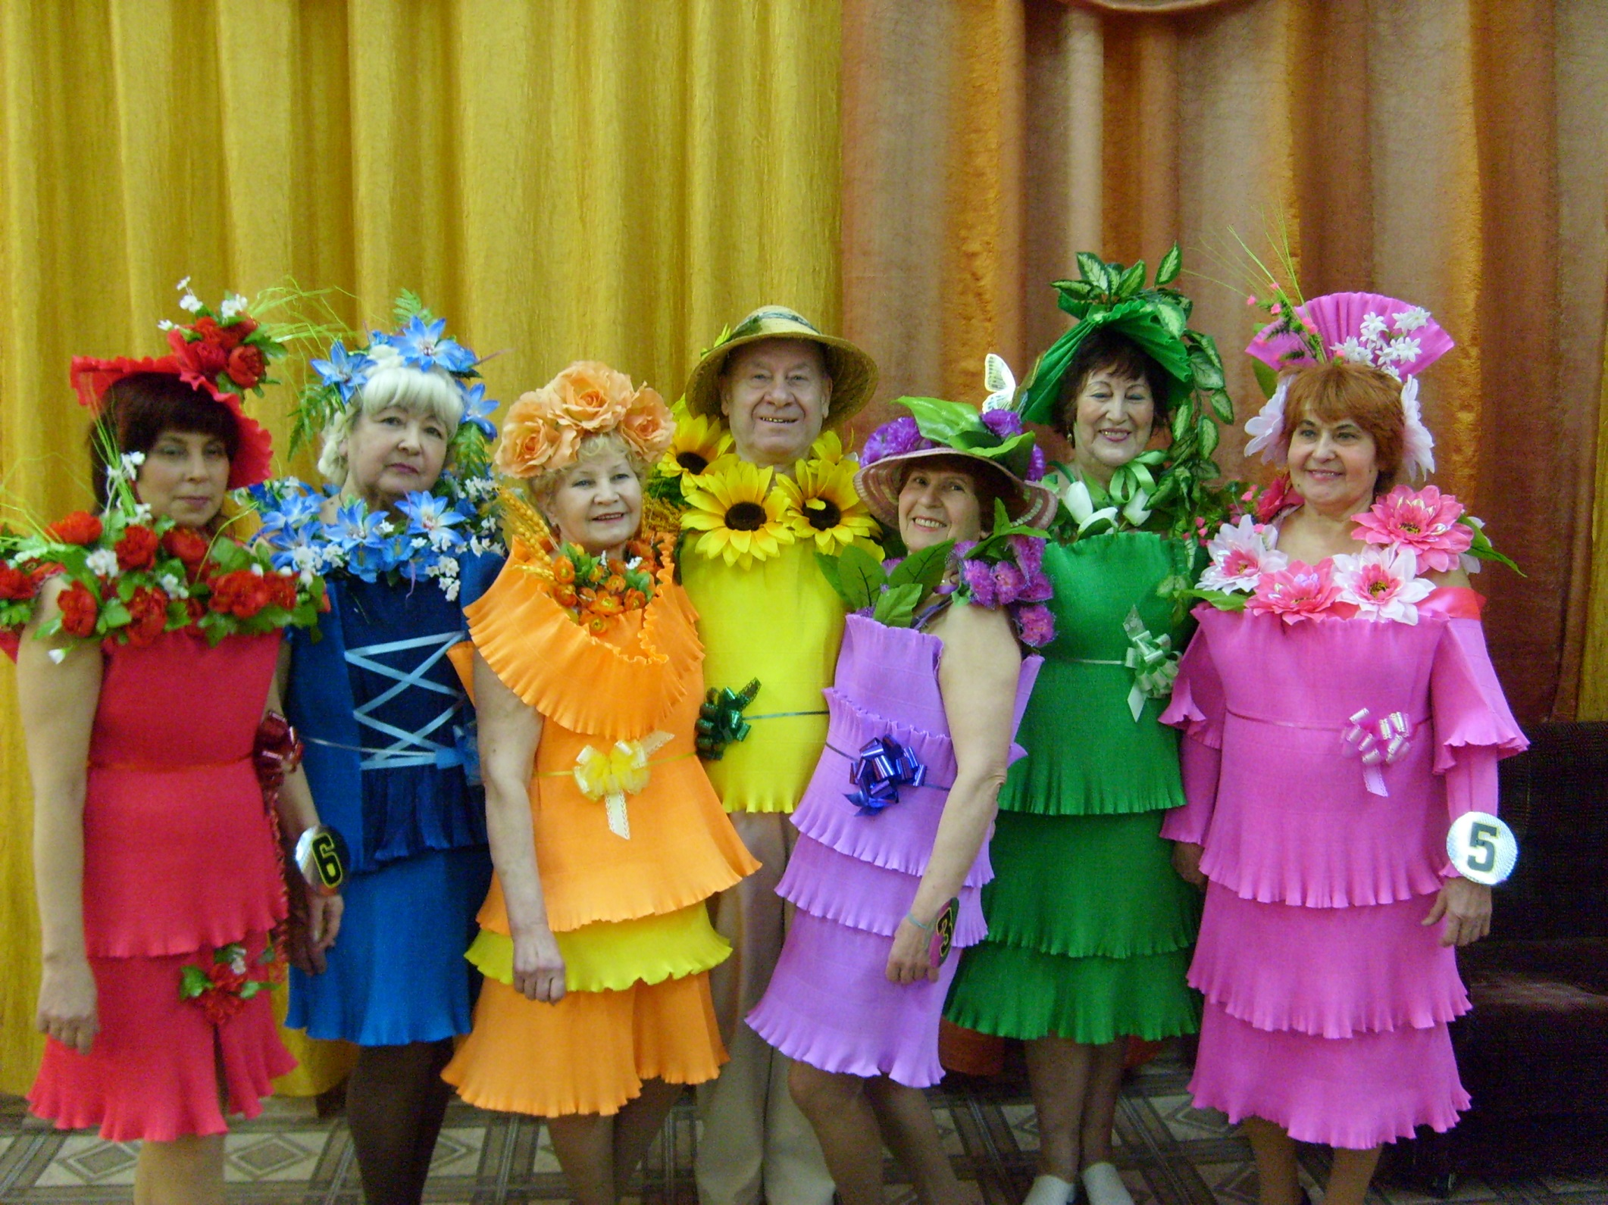
Цветочная радуга

Slide 6
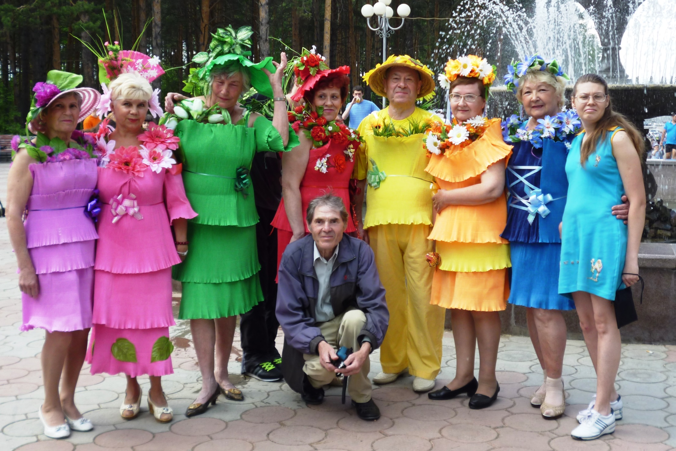

Slide 7
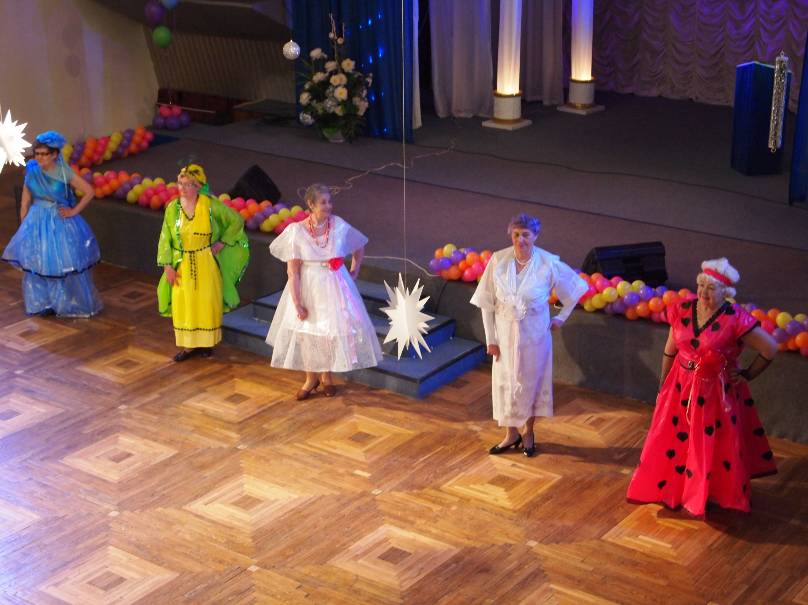
Светский раут

Slide 8
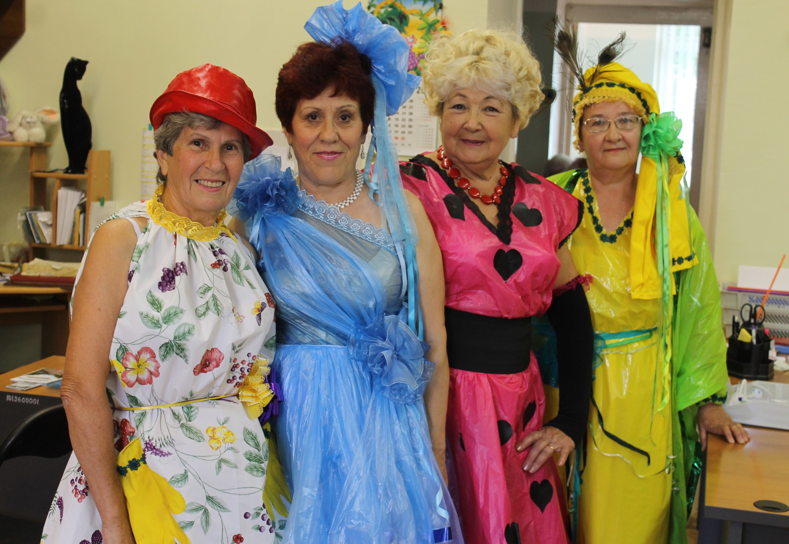

Slide 9
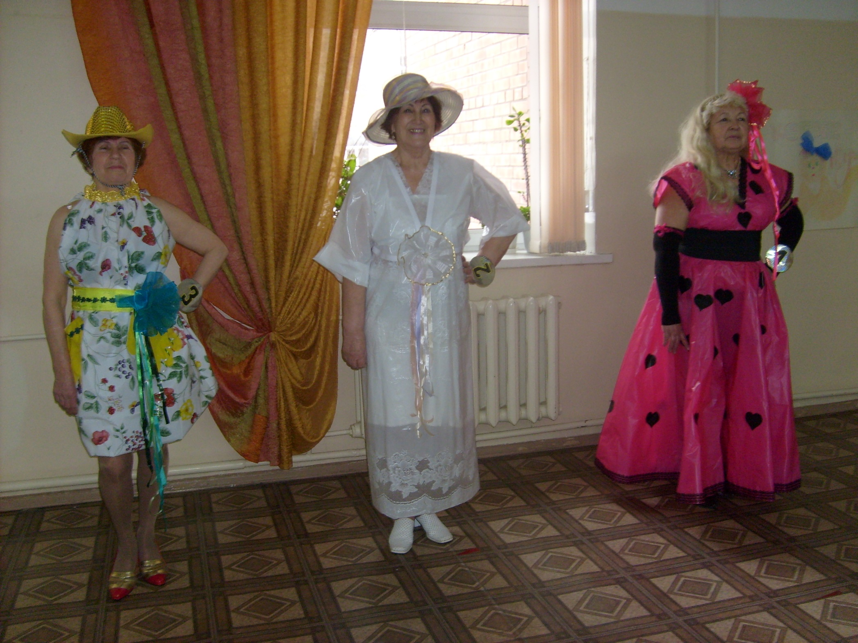

Slide 10
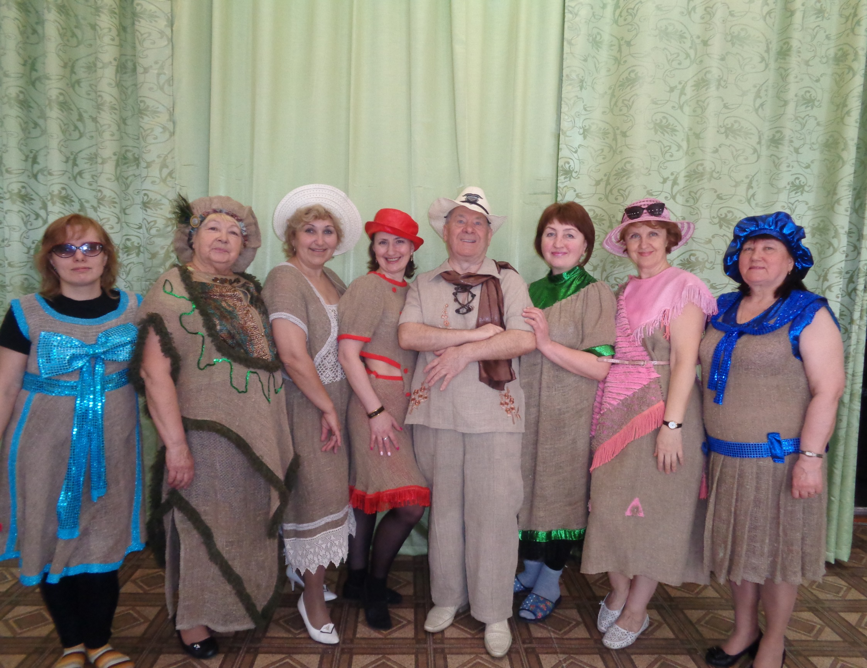
Раз мешок, два мешок!

Slide 11
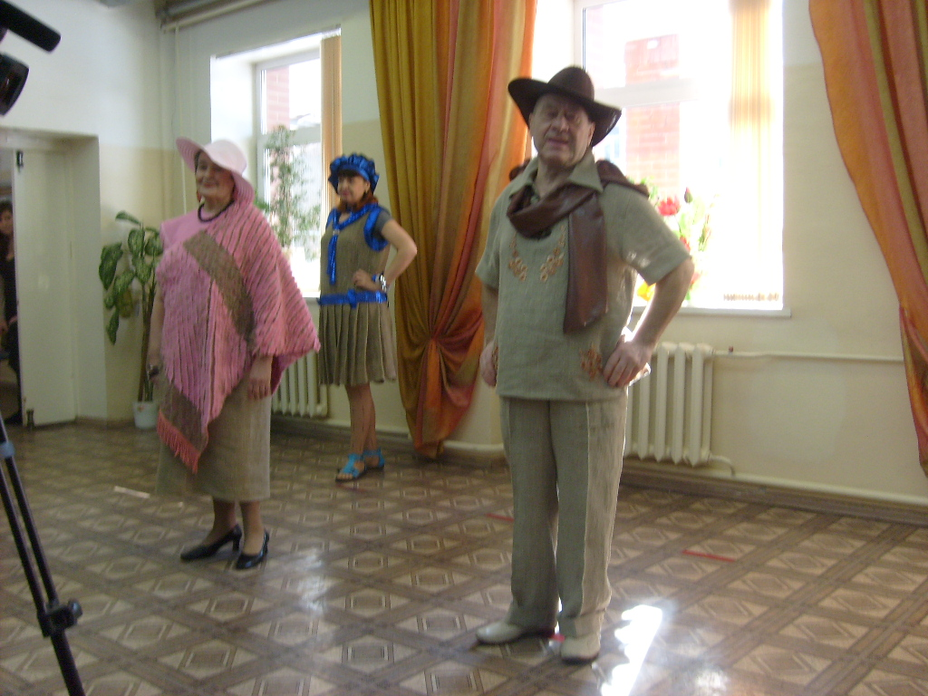

Slide 12
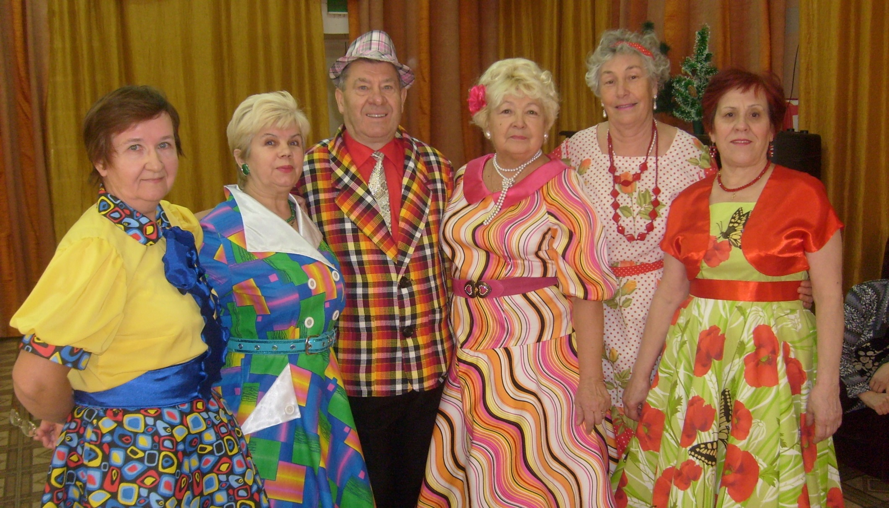
СТИЛЯГИ

Slide 13
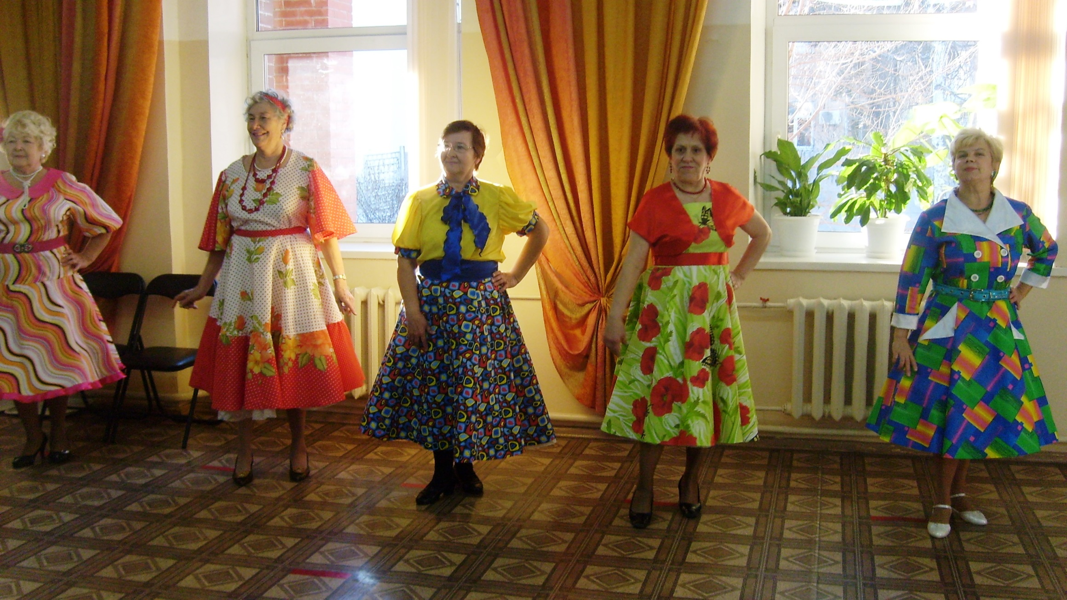
СТИЛЯГИ

Slide 14
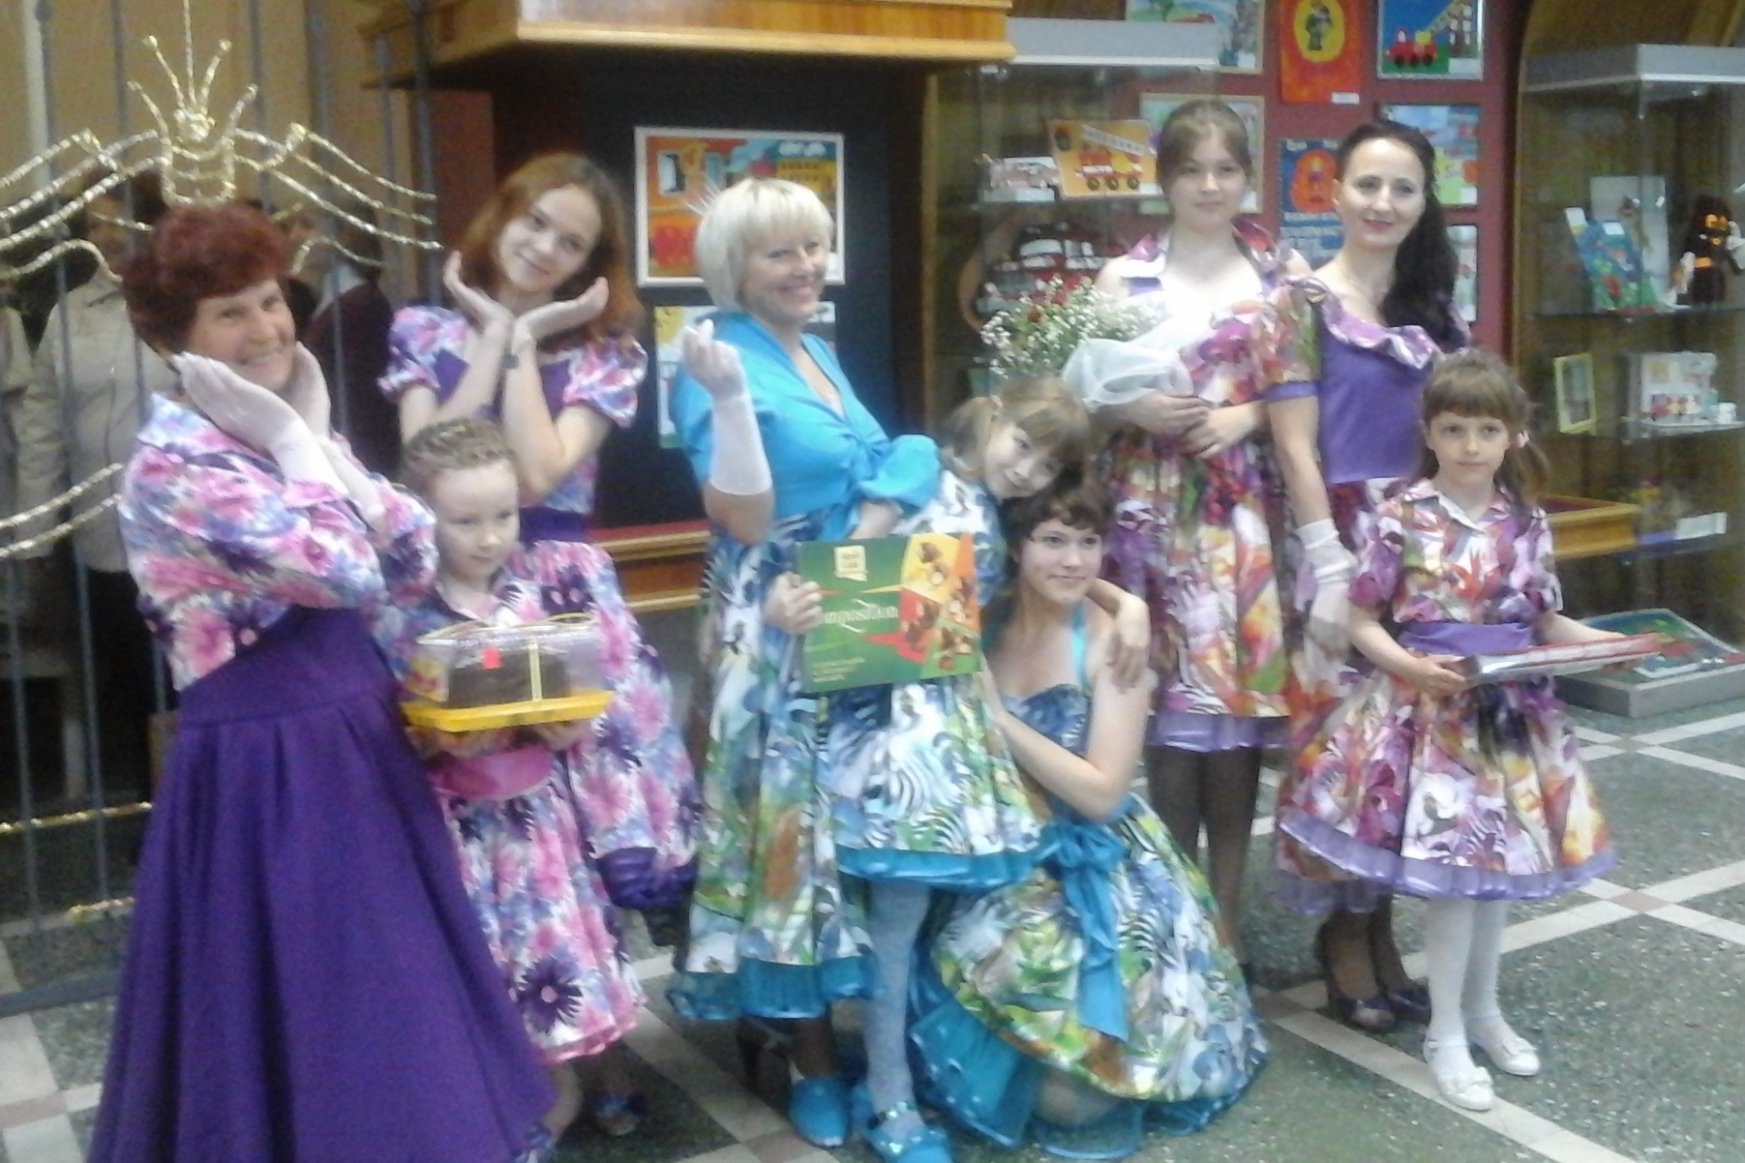
Гости из будущего

Slide 15
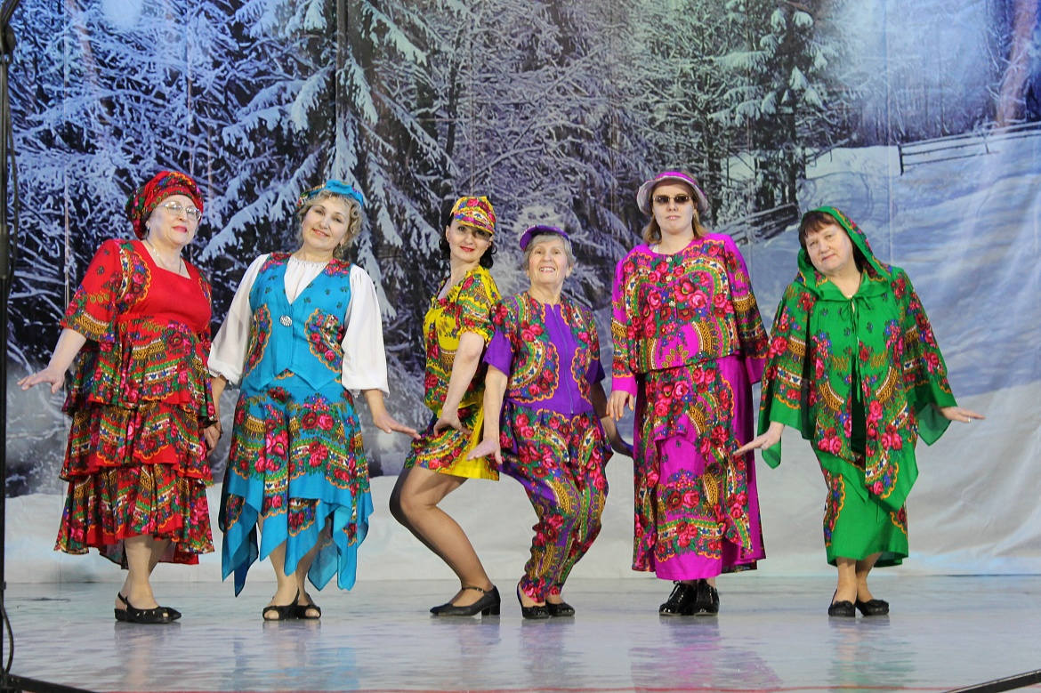
Ёшки-матрёшки

Slide 16
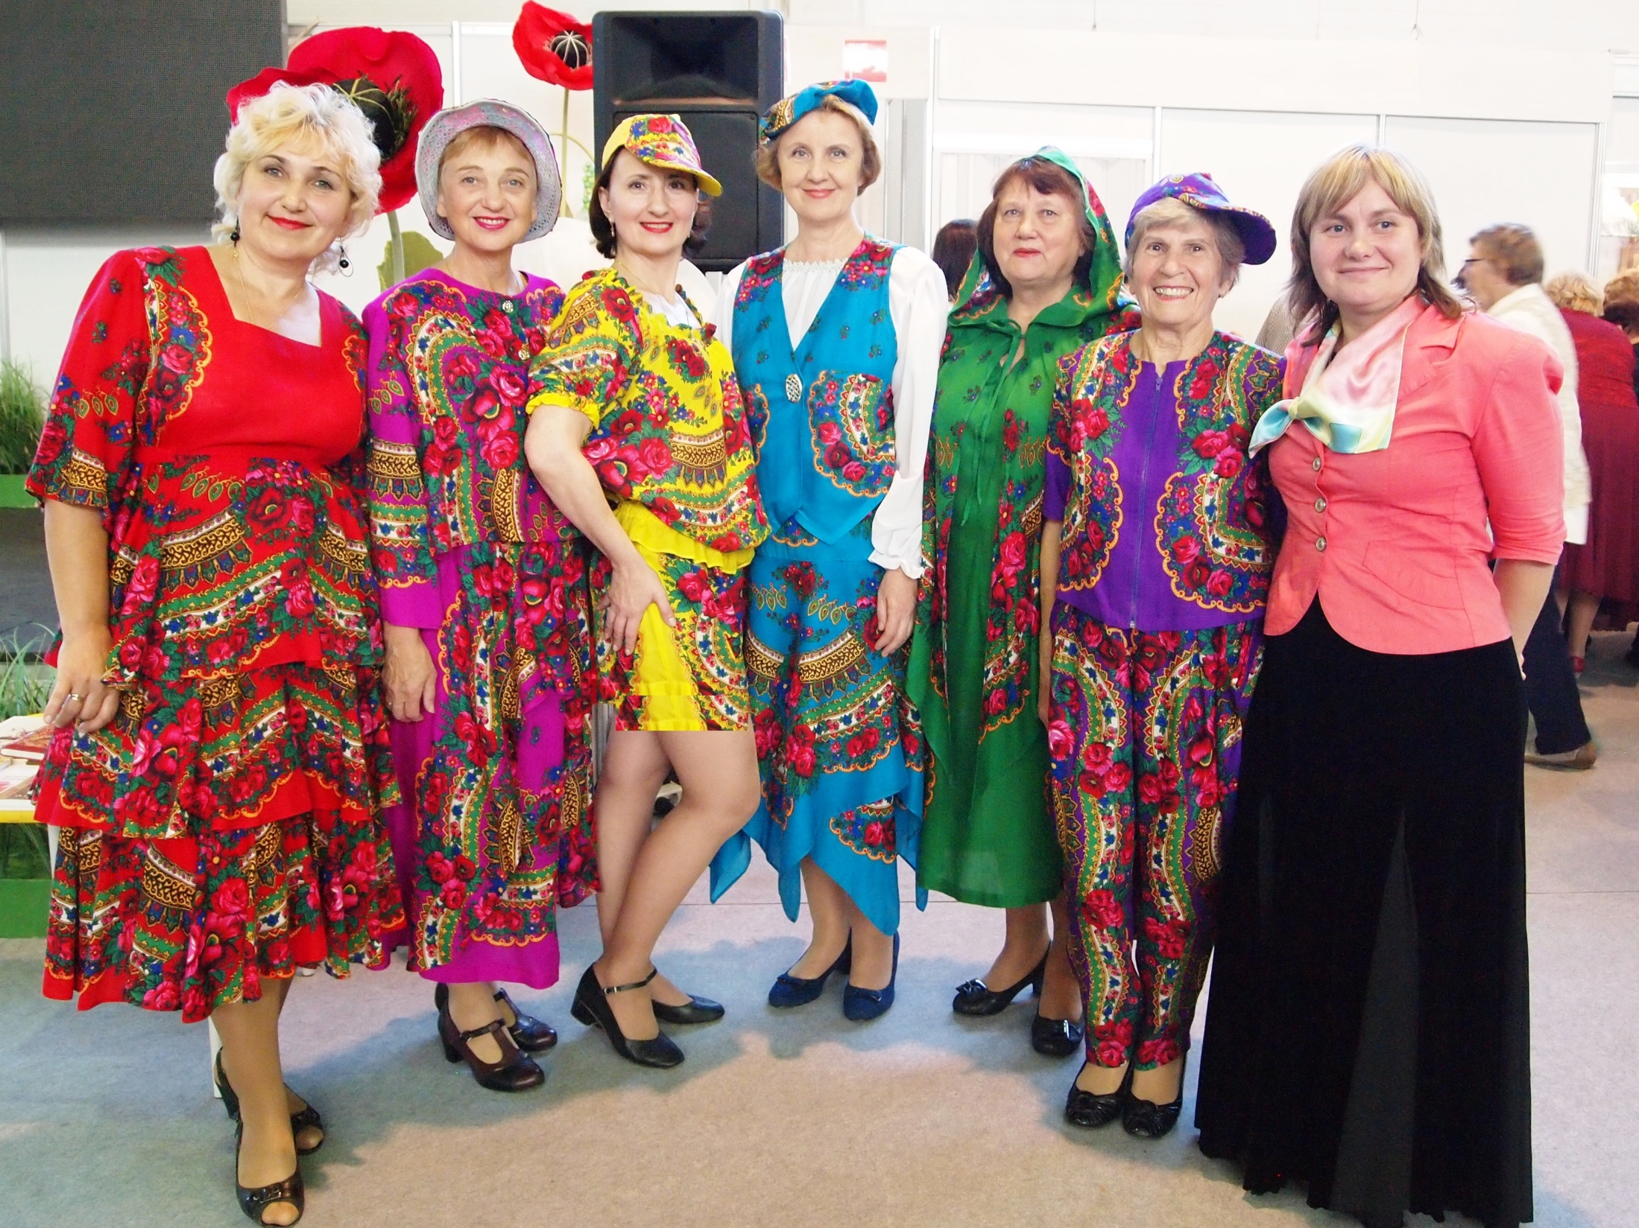


Slide 17
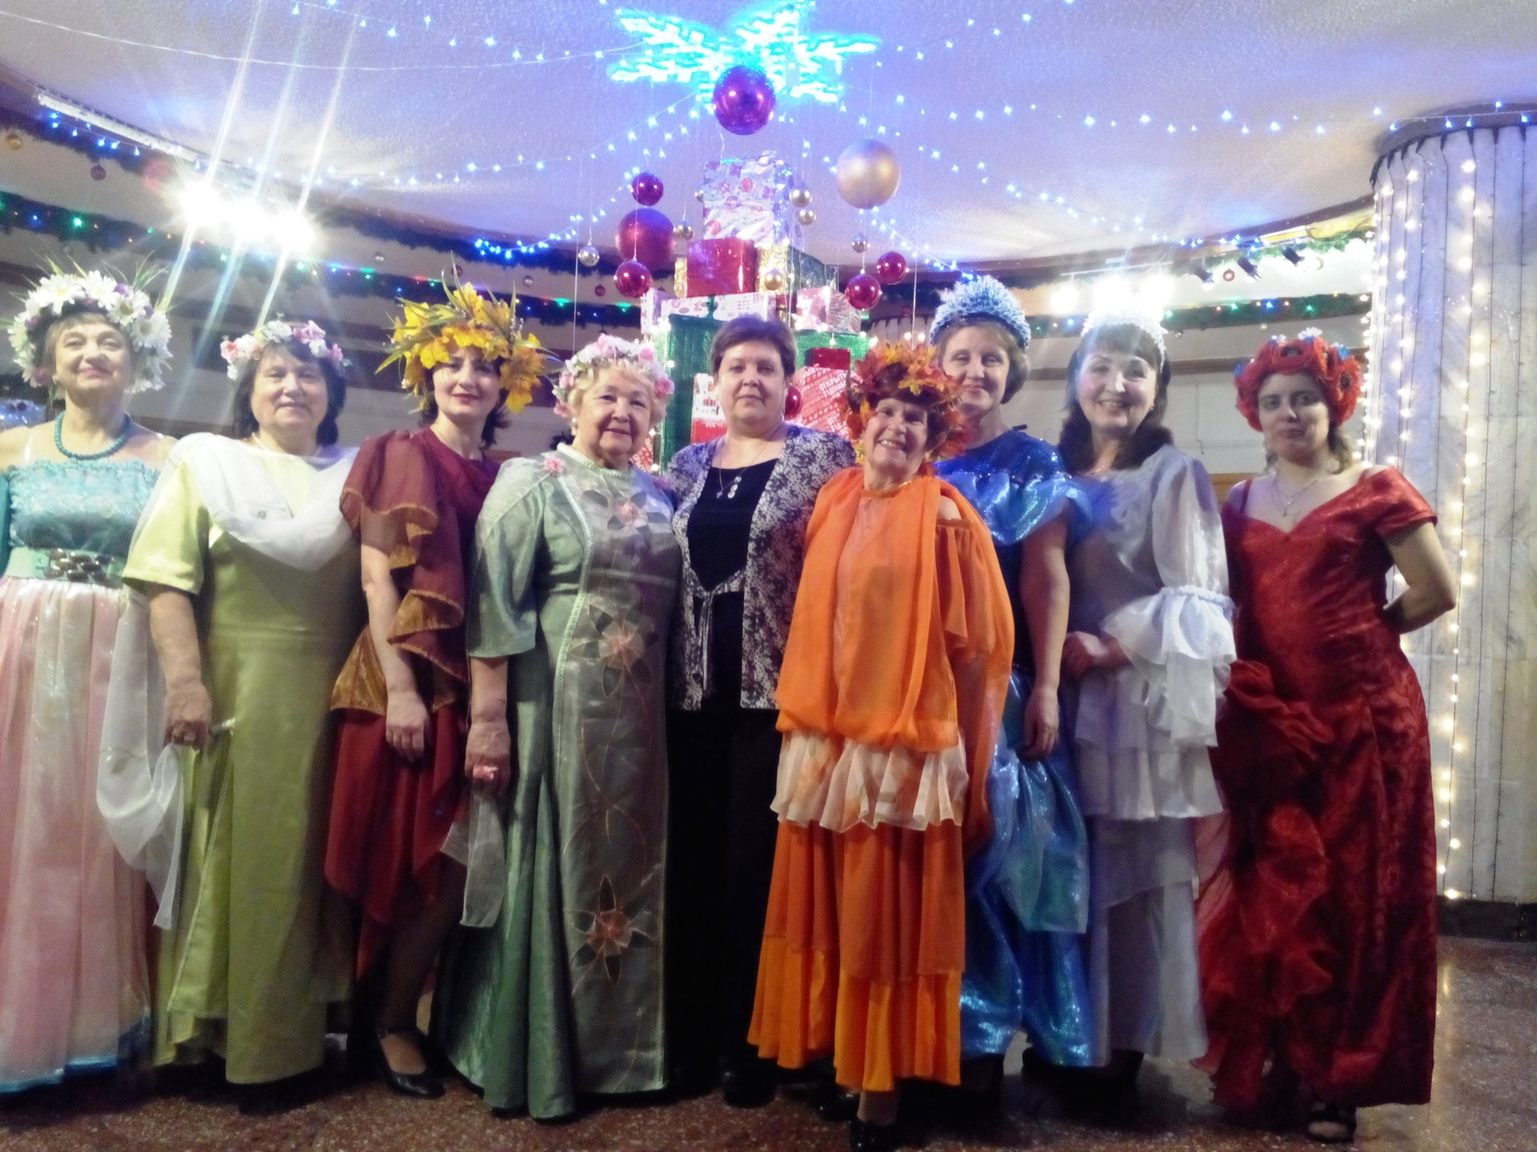
Времена года

Slide 18
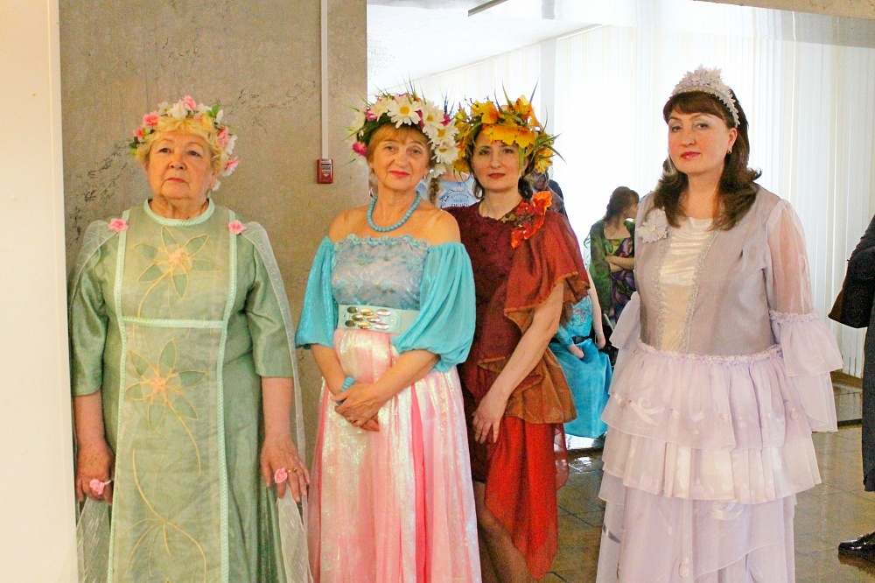


Slide 19
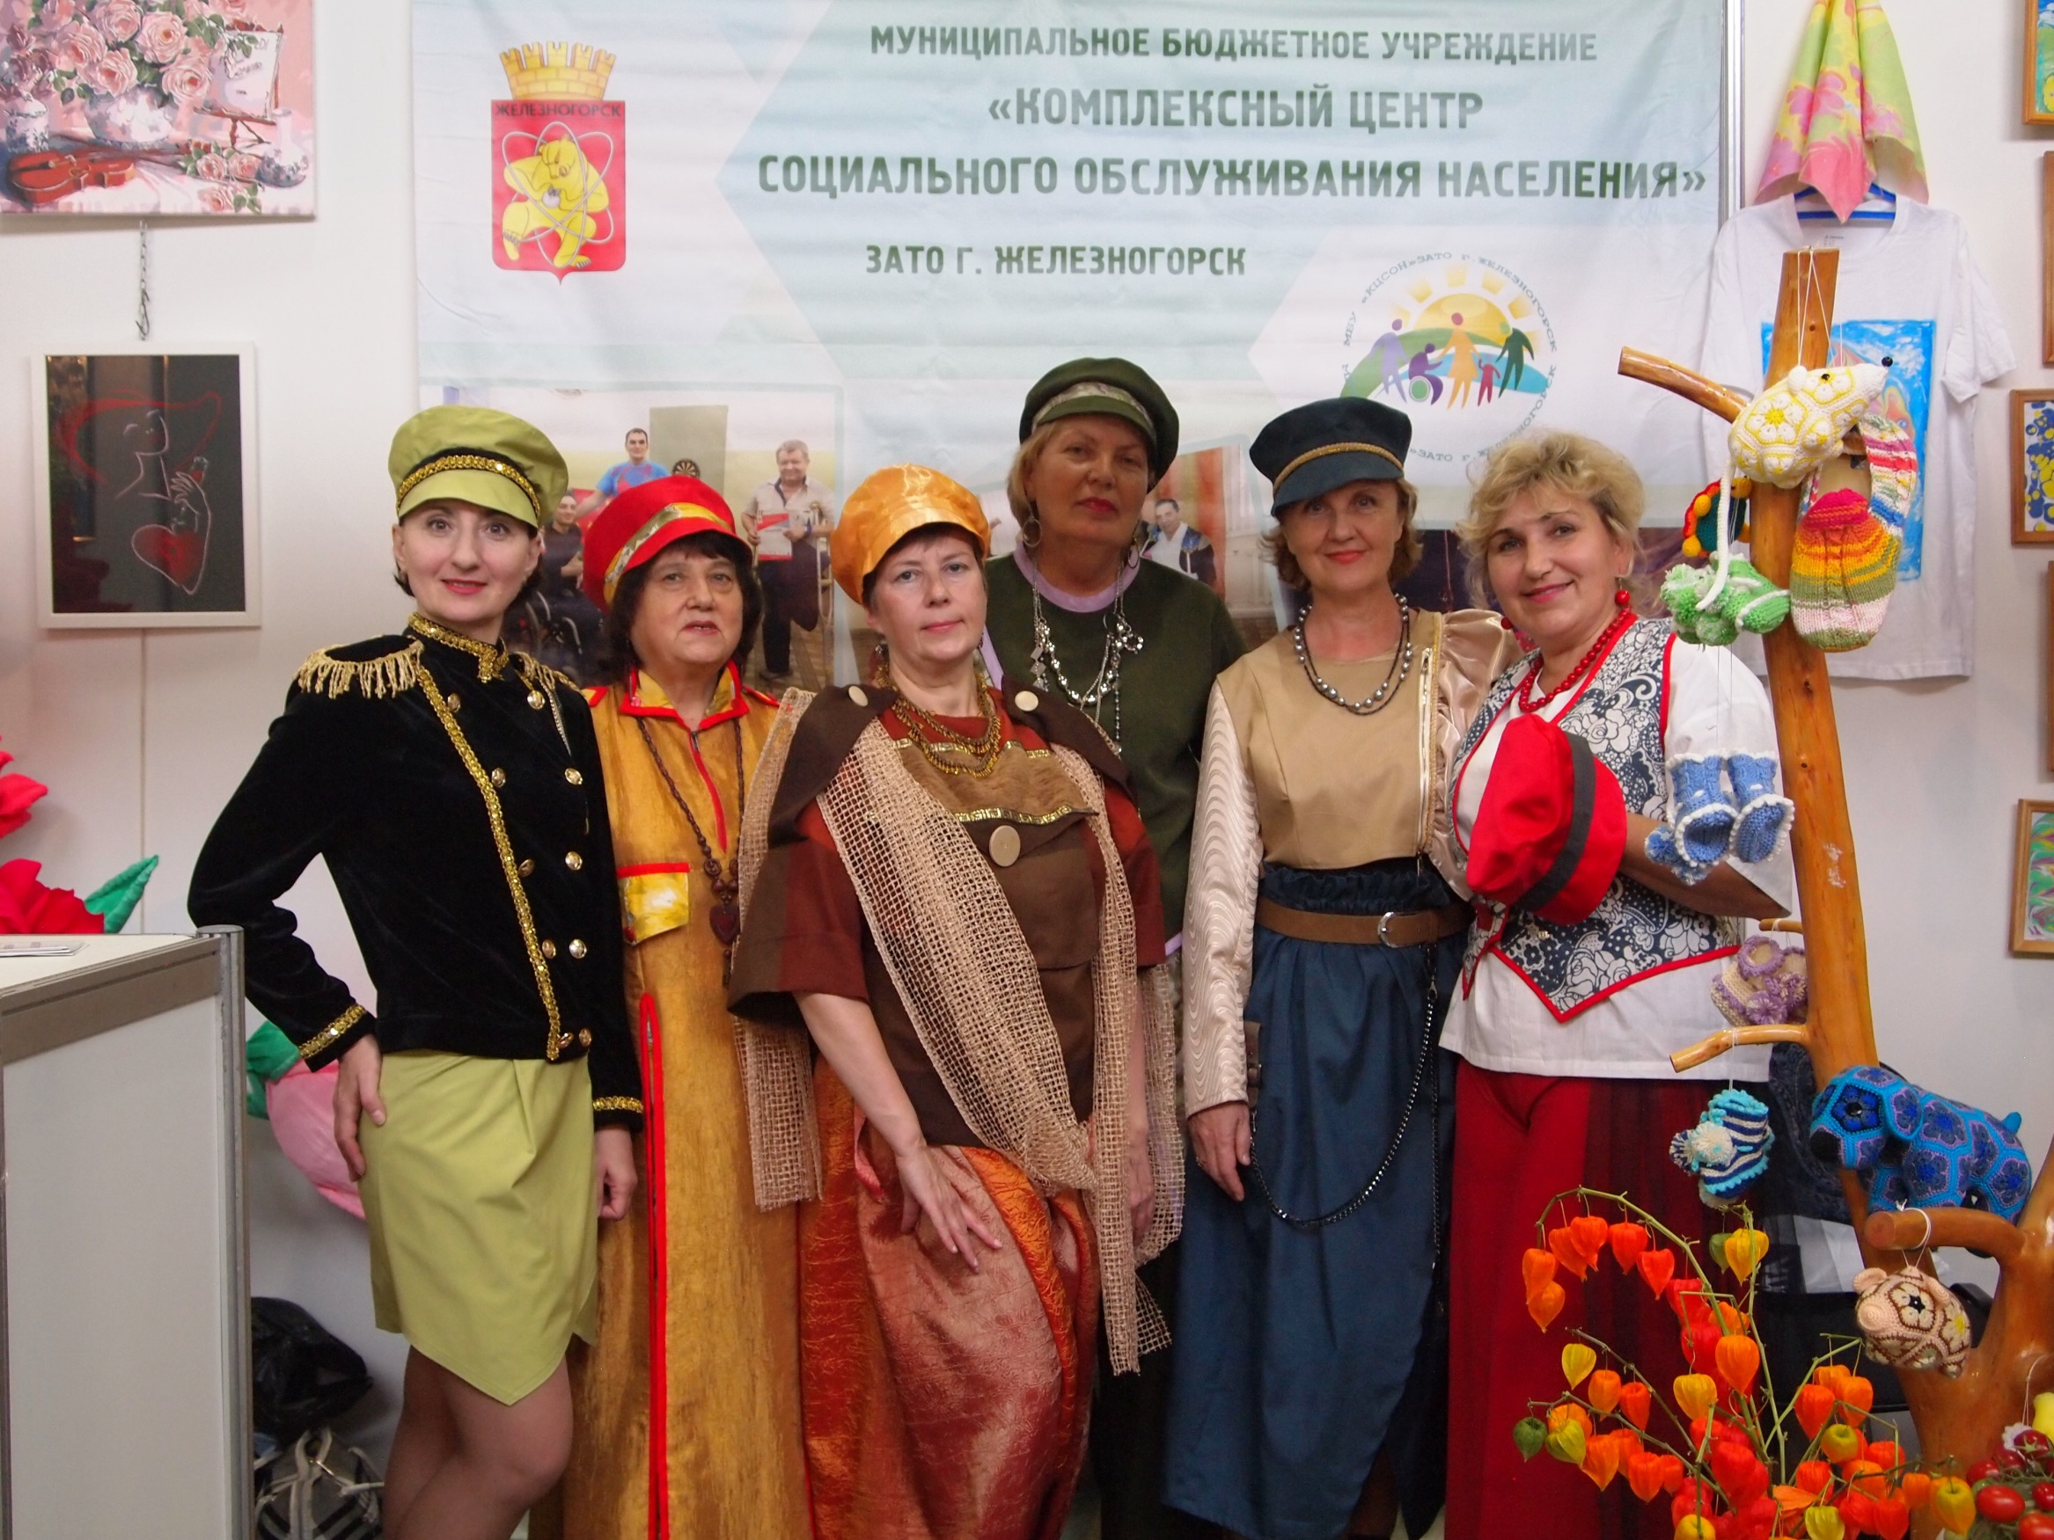
Армия
Прекрасных половин

Slide 20
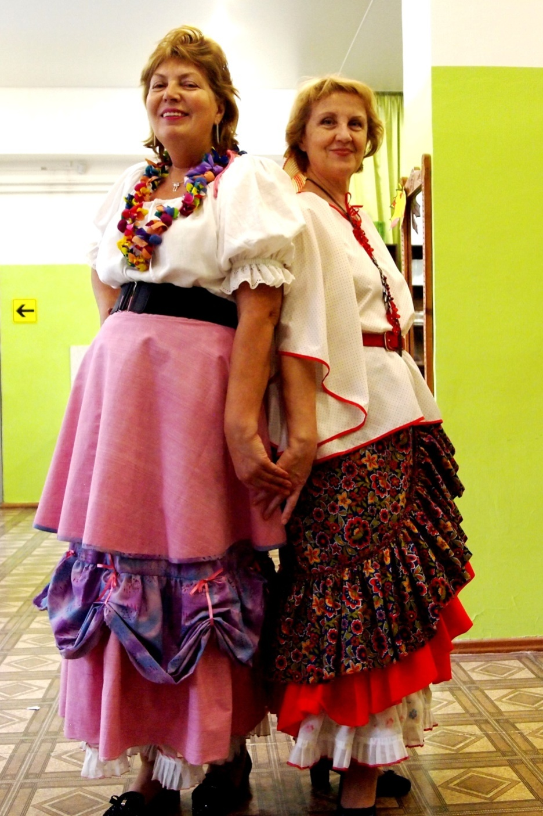
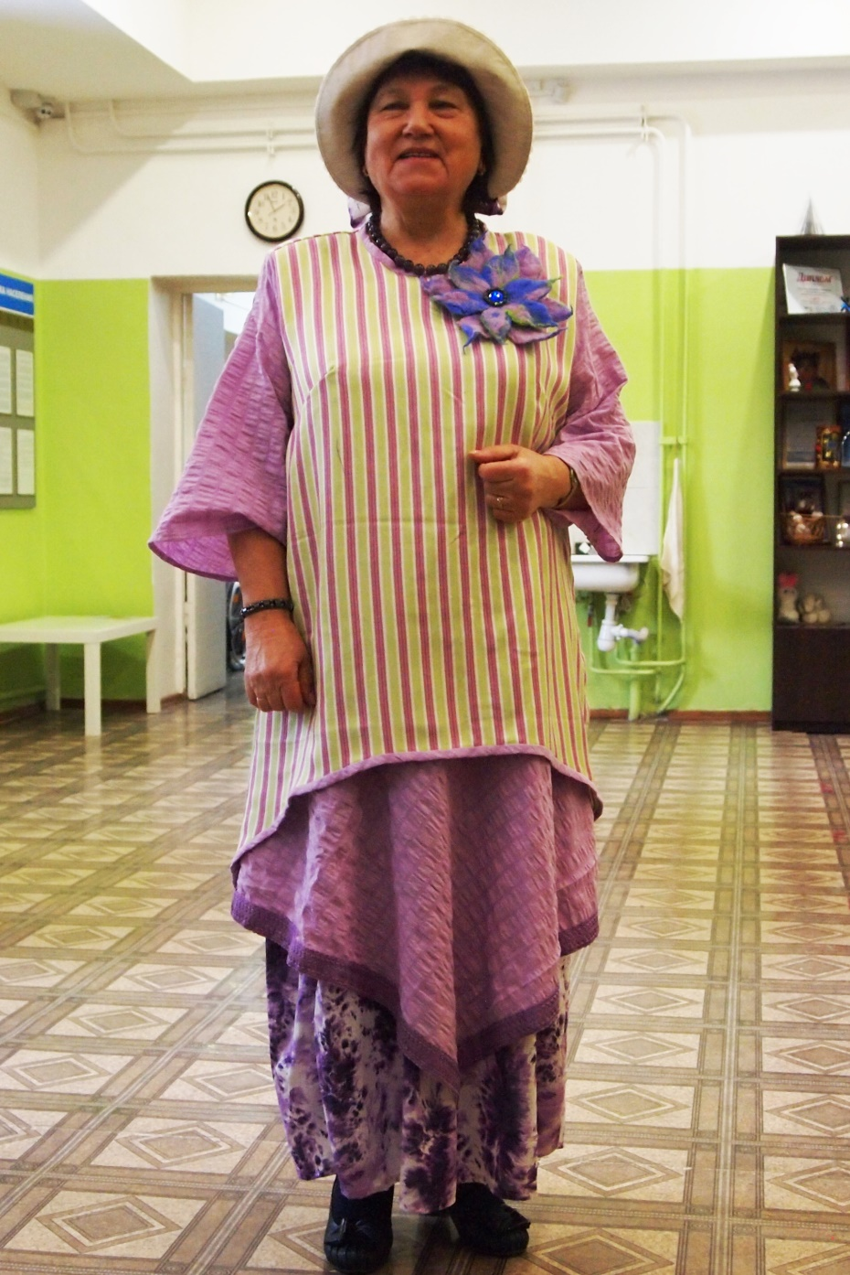
Сиреневый туман

Slide 21
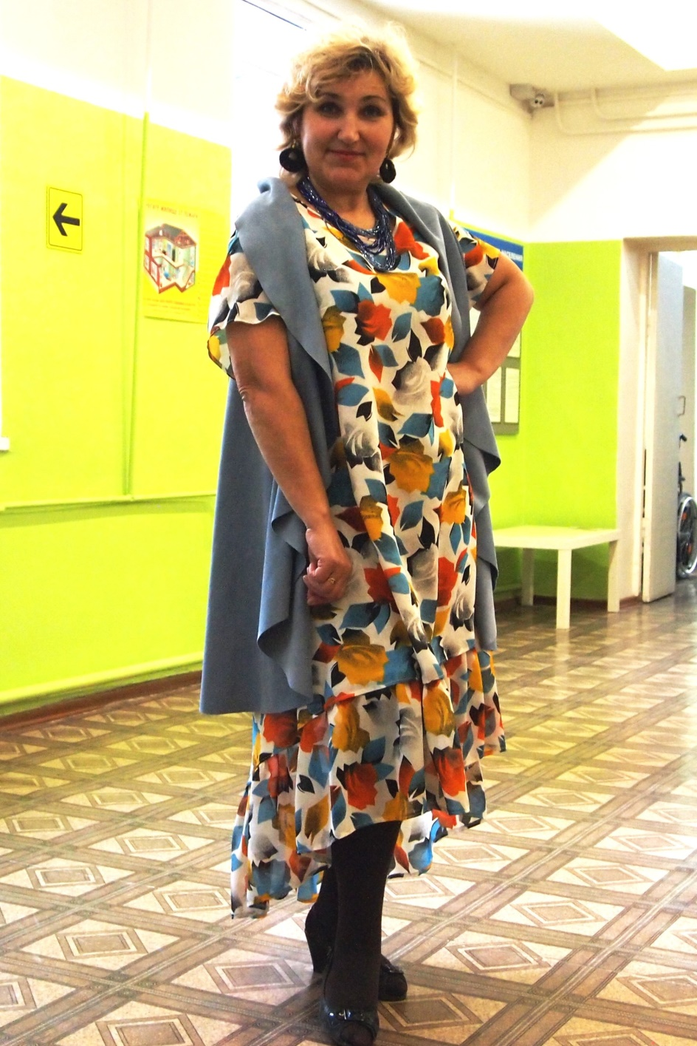
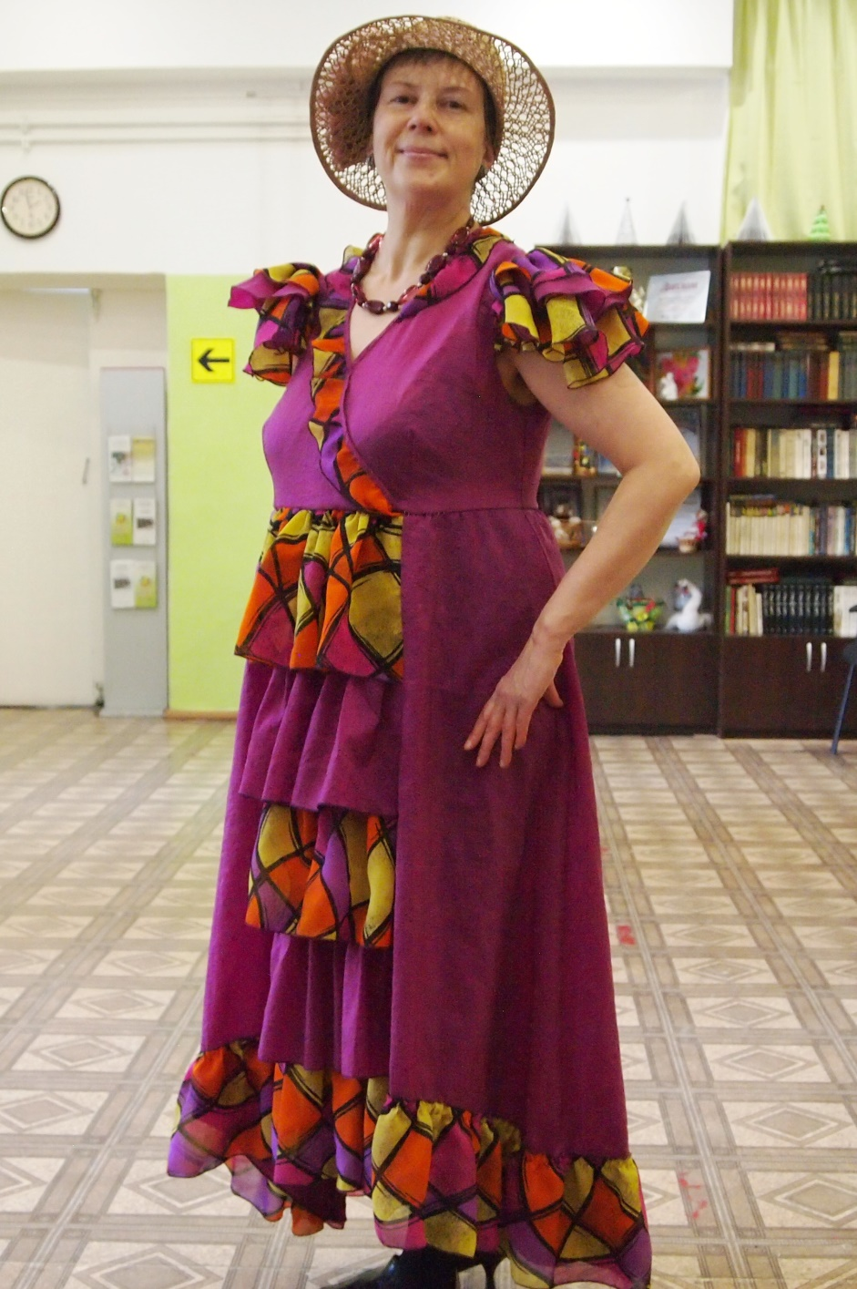
Сиреневый туман

Slide 22

Всего за годы существования,
в театре моды «Бархатный возраст» занимались 32 человека.
На сегодняшний день списочный состав театра моды насчитывает
13 человек, из которых 7 человек имеют инвалидность, а 6 человек пенсионеры.

Slide 23

Благодарим за внимание!
КГБУ СО «КЦСОН «ЖЕЛЕЗНОГОРСКИЙ»
ЗАТО г. Железногорск

